Slide 1


系统初始化
操作系统
https://ipads.se.sjtu.edu.cn

Slide 2
版权声明
本内容版权归上海交通大学并行与分布式系统研究所所有
使用者可以将全部或部分本内容免费用于非商业用途
使用者在使用全部或部分本内容时请注明来源
内容来自：上海交通大学并行与分布式系统研究所+材料名字
对于不遵守此声明或者其他违法使用本内容者，将依法保留追究权
本内容的发布采用 Creative Commons Attribution 4.0 License
完整文本：https://creativecommons.org/licenses/by/4.0/legalcode

Slide 3

Review: 操作系统的执行流（"双循环"）
Exception/syscalls
应用程序
异常处理
代码
初始化代码
异常
向量表
OS
上电
外部I/O设备
Interrupt
Notes:
Question: what if

Slide 4
Review: 并非所有syscall都会下陷—vDSO
内核定义
在编译时作为内核的一部分
用户态运行
将gettimeofday的代码加载到一块与应用共享的内存页
这个页称为：vDSO
Virtual Dynamic Shared Object
Time 的值同样映射到用户态空间（只读）
只有在内核态才能更新这个值
Q：和以前的gettimeofday相比有什么区别？

Slide 5
Flex-SC
Flexible System Call Scheduling with Exception-Less System Calls, OSDI’10

Slide 6
Motivation
如何进一步降低系统调用的时延？
不仅仅是 gettimeofday()
"时间都去哪儿了？"
大部分是用来做状态的切换
保存和恢复状态 + 权限的切换
Cache pollution
是否有可能在不切换状态的情况下实现系统调用？

Slide 7
Flexible System Call
一种新的syscall机制
引入 system call page ，由 user & kernel 共享
User threads 可以将系统调用的请求 push 到 system call page
kernel threads 会从system call page poll system call 请求
Exception-less syscall
将系统调用的调用和执行解耦，可分布到不同的CPU核

Slide 8
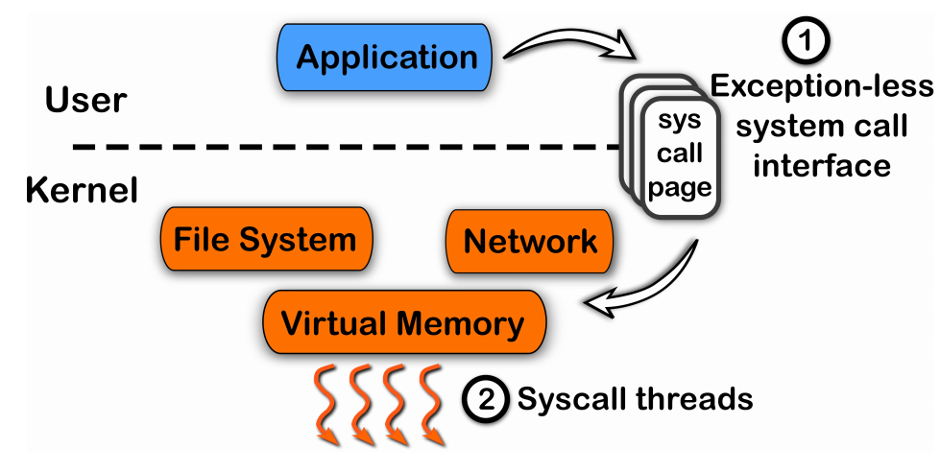
System Call的另一种方法

Slide 9
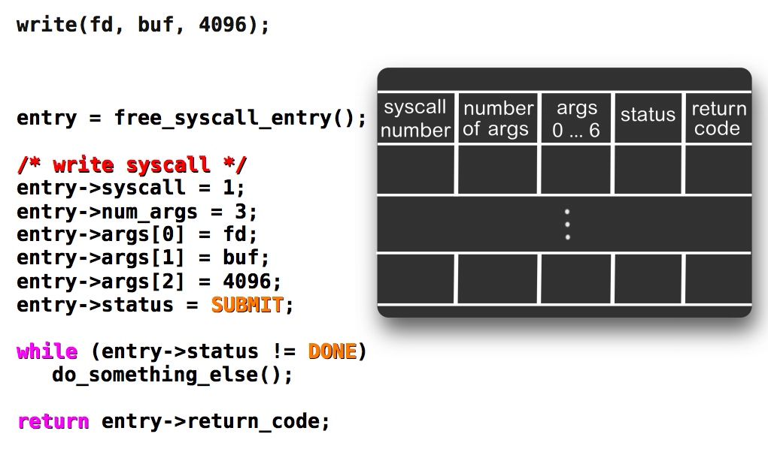
Exception-less System Call

Slide 10
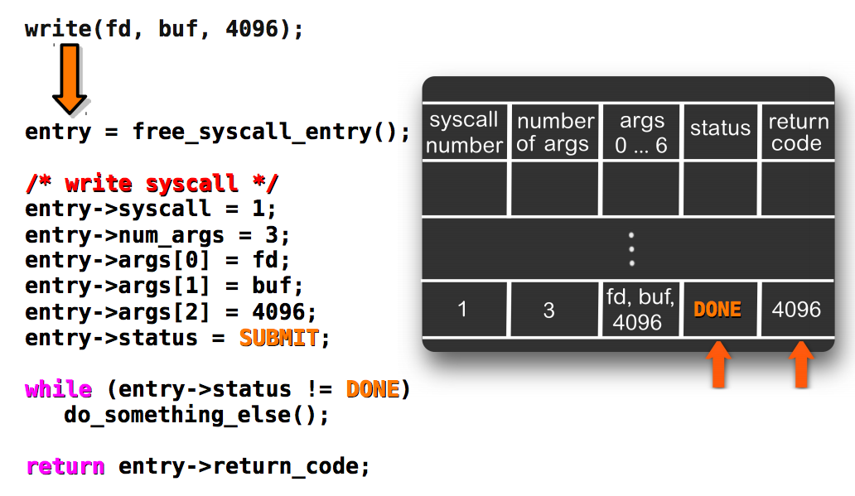
Kernel填充syscall的返回值

Slide 11
单核上：Single Threads
Application
Push system call
User
Kernel
Sys call page
Sys call page
Switch to user
Sys call page
Switch to kernel
a
b
c
d
Kernel threads
pull system call

Slide 12
单核上：Multiple Threads
switch
switch
switch
user thread
user thread
user thread
user thread
user thread
user thread
user thread
user thread
Push system call
Sys call page
Push system call
Sys call page
Push system call
Push system call
Sys call page
a
b
User mode
Kernel mode
Switch to kernel
Switch to user
c
d
kernel thread
pull system call
FlexSC: Flexible System Call Scheduling with Exception-Less System Calls

Slide 13
计算机启动

Slide 14
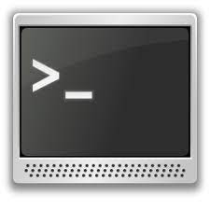
启动流程：从上电到等待用户输入
按下开关
硬件环境（除CPU）初始化
加载内核代码到内存中
bootloader
内核的第一行代码
初始化MMU、外设（如网卡、硬盘）
若有多核，则初始化其他CPU核
kernel
第一个用户态应用的第一行代码
加载shell的二进制
init & loader
shell的第一行代码
等待键盘输入
shell
shell等待用户输入

Slide 15
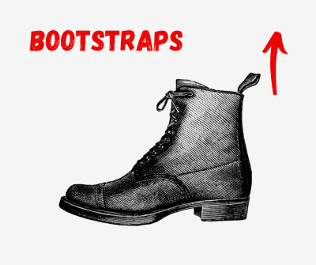
启动：一个复杂的过程
为什么用“boot”表示启动?
Boot源自bootstrap – 鞋带
"pull oneself up by one's bootstraps"
通过拽鞋带，把自己拉起来
The computer term bootstrap began as a metaphor in the 1950s. In computers, pressing a bootstrap button caused a hardwired program to read a bootstrap program from an input unit. The computer would then execute the bootstrap program, which caused it to read more program instructions. It became a self-sustaining process that proceeded without external help from manually entered instructions. As a computing term, bootstrap has been used since at least 1953.
Notes:
Bootstrapping - Wikipedia

Slide 16
内核启动的2个主要任务
任务-1：配置页表并开启虚拟内存机制，允许使用虚拟地址
页表究竟改如何具体配置？
难点：开启地址翻译的前一行指令使用物理地址，开启后立即使用虚拟地址，前后如何衔接？
任务-2：配置异常向量表并打开中断，允许"双循环"
异常向量表如何配置？
打开后，异常处理的指令流如何流动？

Slide 17
内核代码加载与运行

Slide 18
真·第一行代码
注意：ChCore代码中也出现过bootloader，是指boot目录下的代码，与这里不同
树莓派：上电后真正运行的第一行代码
板子上电后固定从0x0地址运行firmware（也称 bootloader）
firmware可以放在NORFLASH（一种存储介质）中
然后再由这段代码去初始化CPU、SDRAM等
最后再加载内核、根文件系统到内存，实现系统启动
不同主板厂商的实现可以不同
这部分代码由主板厂商提供，使用人员通常不用关心
树莓派的启动比较特殊：第一行代码由GPU运行
不同版本的树莓派也可能不一样

Slide 19
树莓派特殊的启动3阶段（by GPU）
Step-1
GPU：运行0x0地址的firmware，将SD卡根目录下的bootcode.bin加载到内存中
Step-2
GPU：运行bootcode.bin，将SD卡根目录下的start.elf加载到内存中
Step-3
GPU：运行start.elf，将SD卡根目录下的kernel.img加载到内存中
然后，CPU 跳转到kernel.img，开始真正运行内核代码

Slide 20
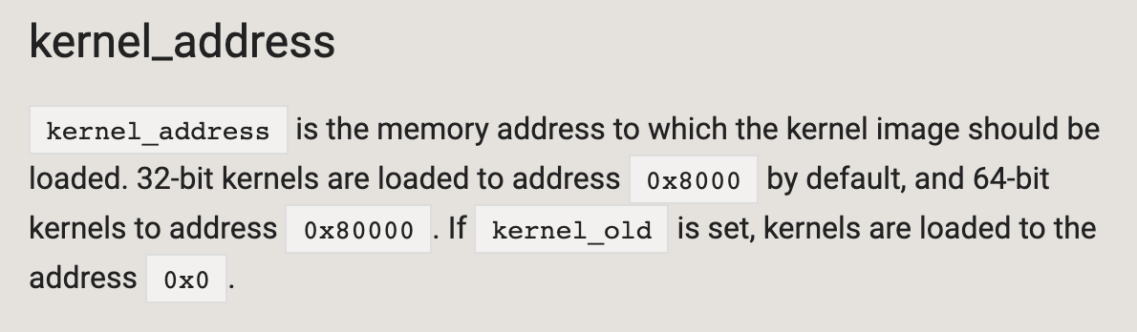
入口函数位置
Q：这是什么地址？
CPU从预定义的RAM地址读取第一行代码，由硬件厂商决定
树莓派：32位为0x8000，64位为0x80000（如何查？）
x86：0x7C00
https://www.raspberrypi.org/documentation/configuration/config-txt/boot.md

Slide 21
ChCore启动代码
➜ chcore-lab $ cd boot
➜ boot $ ls
boot.h config.cmake image.h init_c.c mmu.c start.S tools.S uart.c uart.h
➜ boot $ cd ../kernel
➜ kernel $ ls
CMakeLists.txt exception ipc mm process syscall
common head.S main.c monitor.c sched tests
两个涉及到的目录：boot 和 kernel
boot目录：编译后放在 .init 段，低地址范围（有时也叫bootloader，再次注意不要混淆）
kernel目录：编译后放在 .text 段，高地址范围

Slide 22
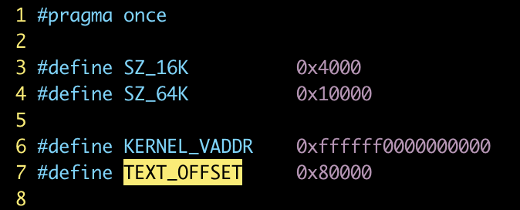
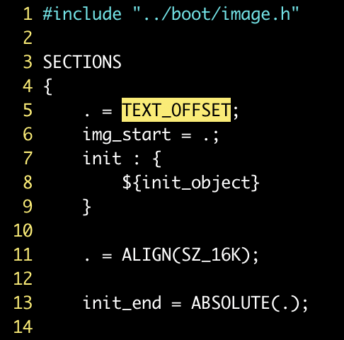
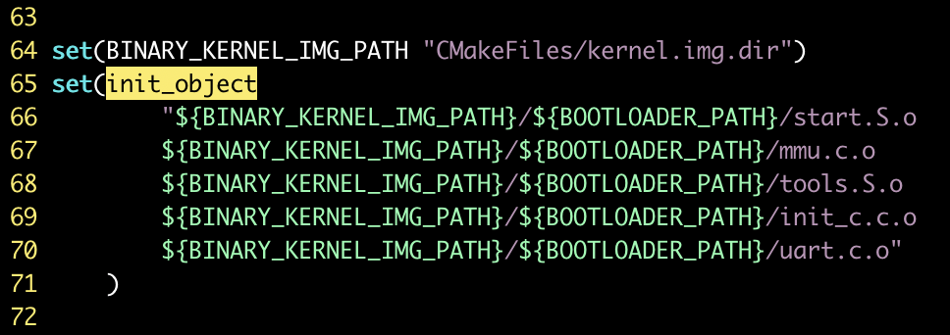
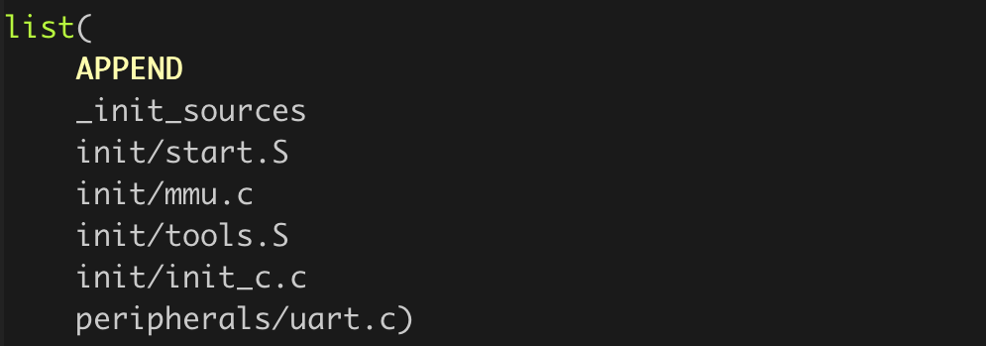
ChCore内核的起始地址（编译脚本）
boot/image.h
scripts/linker-aarch64.lds.in
内核启动入口
通过编译脚本控制内核二进制布局
CMakeLists.txt

Slide 23
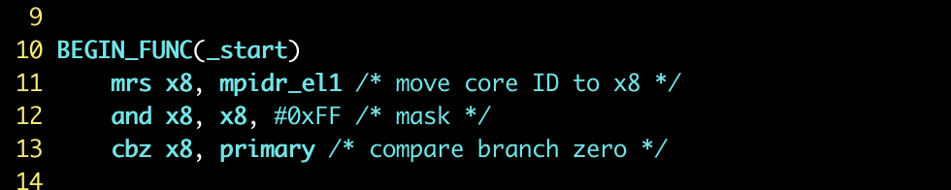
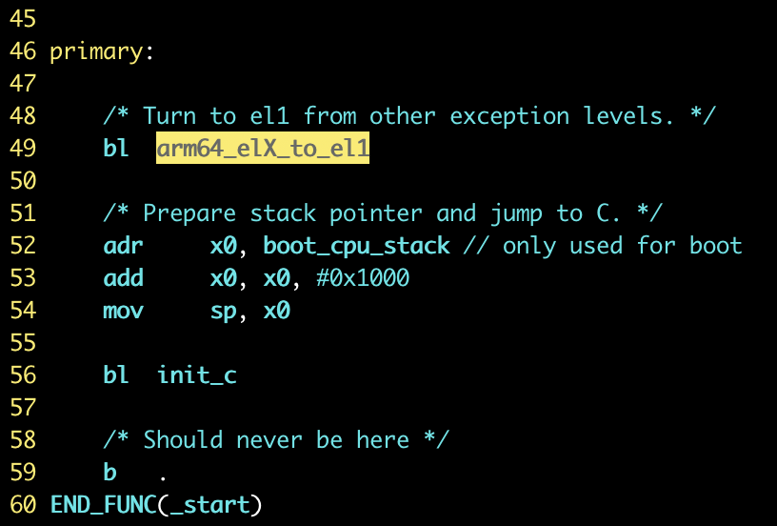
内核运行的第一行代码：准备进入EL1
初始时CPU运行在EL3
（由硬件厂商决定）
设置当前EL为EL1（内核的运行级）
设置启动时用的栈（用于C的函数调用）
跳转到C代码（不再返回到_start函数）
boot/start.S

Slide 24
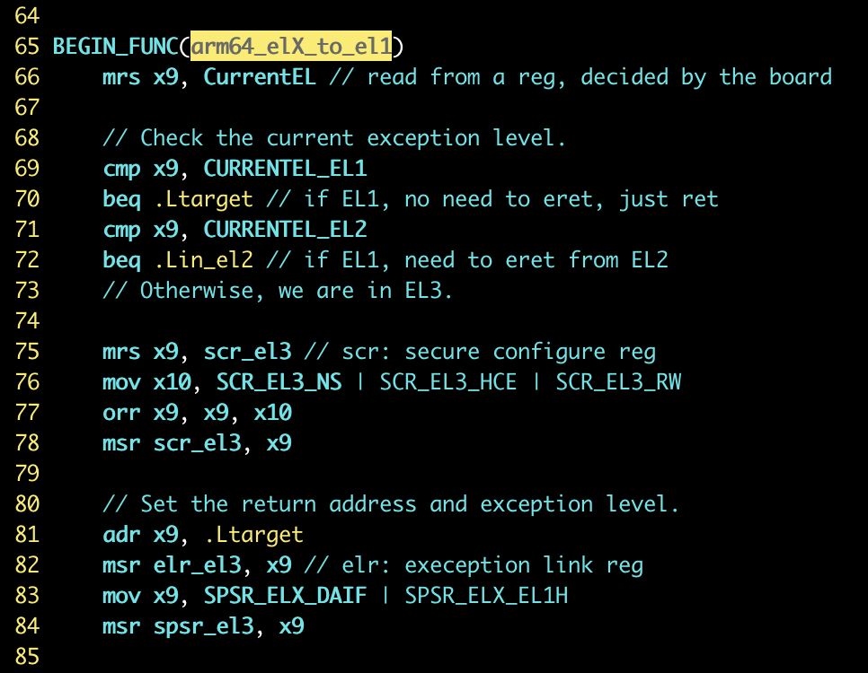
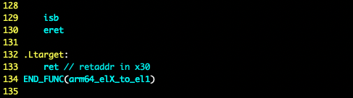
树莓派启动后，CPU运行在EL3
（后面代码起作用的主要是_el3相关部分）
设置scr_el3寄存器：NS、HCE、RW（后一页）
为eret做准备：
1. 设置EL3的exception link register（返回地址）
2. 设置EL3的状态寄存器SPSR
（D: debug; A: error; I: interrupt; F: fast interrupt）
isb: memory barrier，保证顺序执行
eret，跳到 .Ltarget，同时进入EL1
ret: 返回到start.S的50行
https://github.com/s-matyukevich/raspberry-pi-os/blob/master/docs/lesson02/rpi-os.md

Slide 25
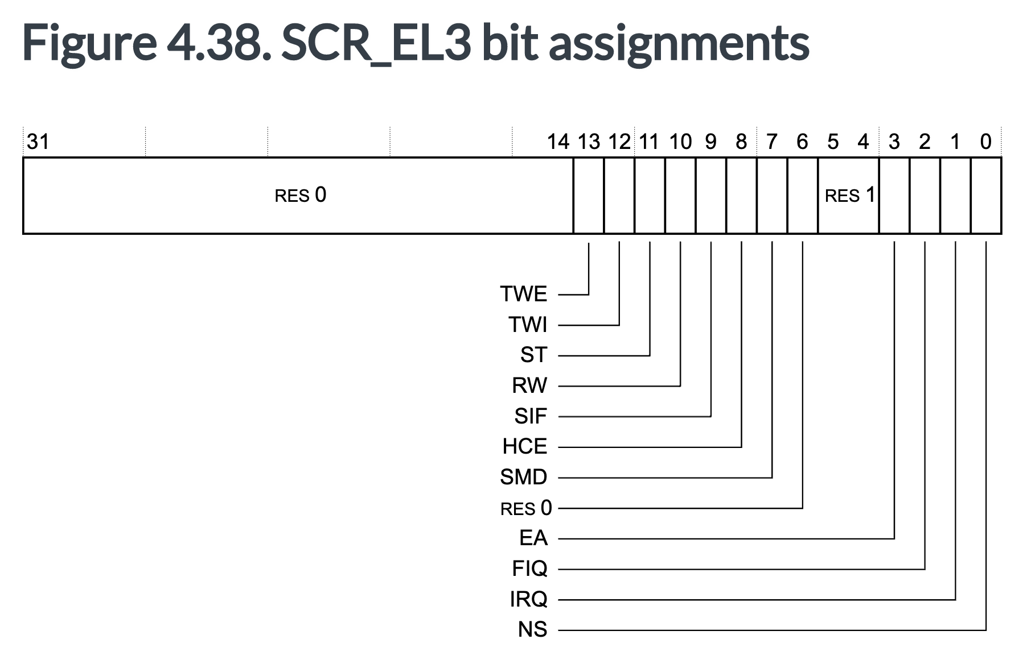
https://developer.arm.com/documentation/ddi0500/j/System-Control/AArch64-register-descriptions/Secure-Configuration-Register

Slide 26
Bit | V | Semantic
[10] RW |  | Register width control for lower exception levels. The possible values are:
 | 0: 1: | Lower levels are all AArch32. This is the reset value. The next lower level is AArch64.
[8] HCE |  | Hyp Call enable. This bit enables the use of HVC instructions. The possible values are:
 | 0: 1: | The HVC instruction is undefined at all exception levels. This is the reset value. The HVC instruction is enabled at EL1, EL2 or EL3.
[0] NS |  | Non-secure bit. The possible values are. The possible values are:
 | 0: 1: | EL0 and EL1 are in Secure state, memory accesses from those exception levels can access Secure memory. This is the reset value. EL0 and EL1 are in Non-secure state, memory accesses from those exception levels cannot access Secure memory.

Slide 27
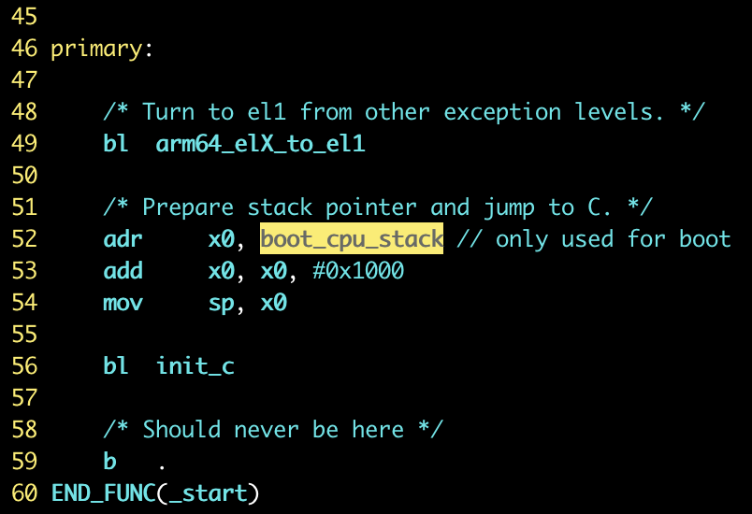
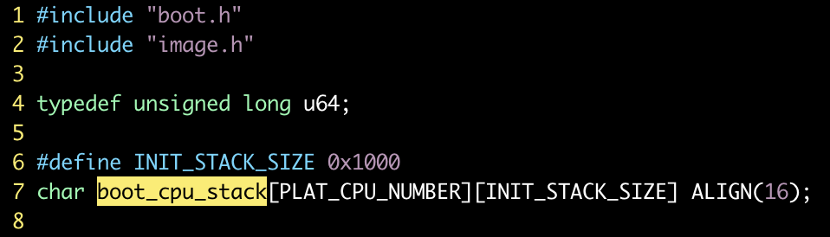
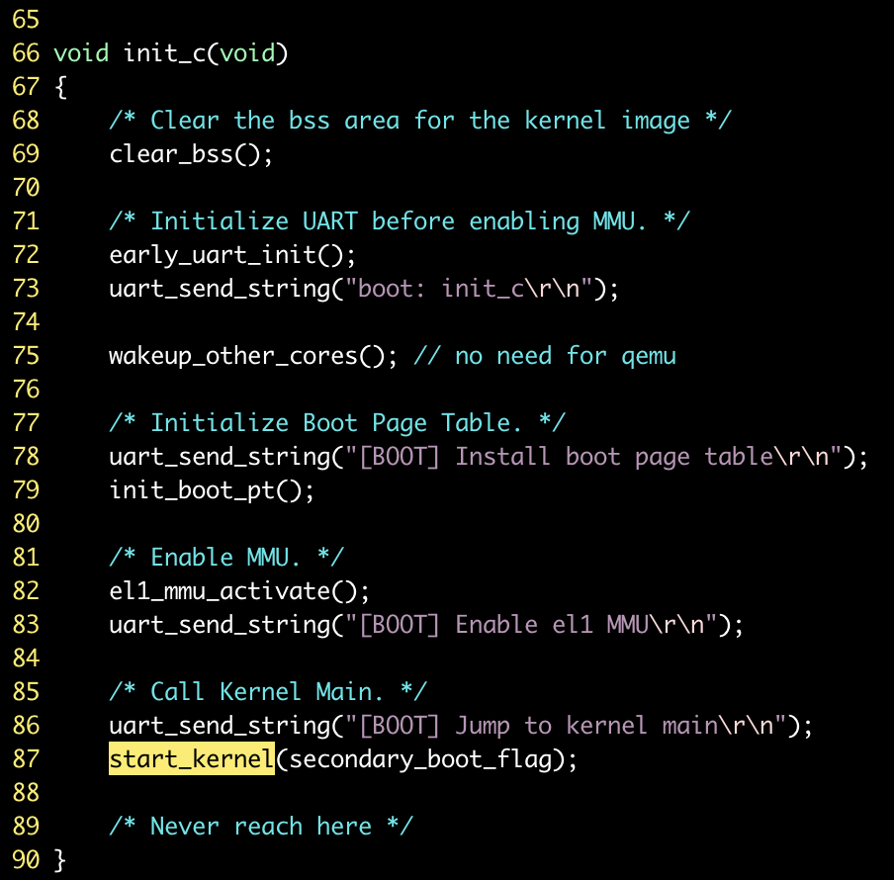
回到 boot/start.S
boot/init_c.c
✅
设置栈为boot_cpu_stack，之后就可以调C函数
问：为什么调C函数之前要设置栈？
问：栈的大小是多少？为什么够？
注意，本页代码依然在boot目录

Slide 28
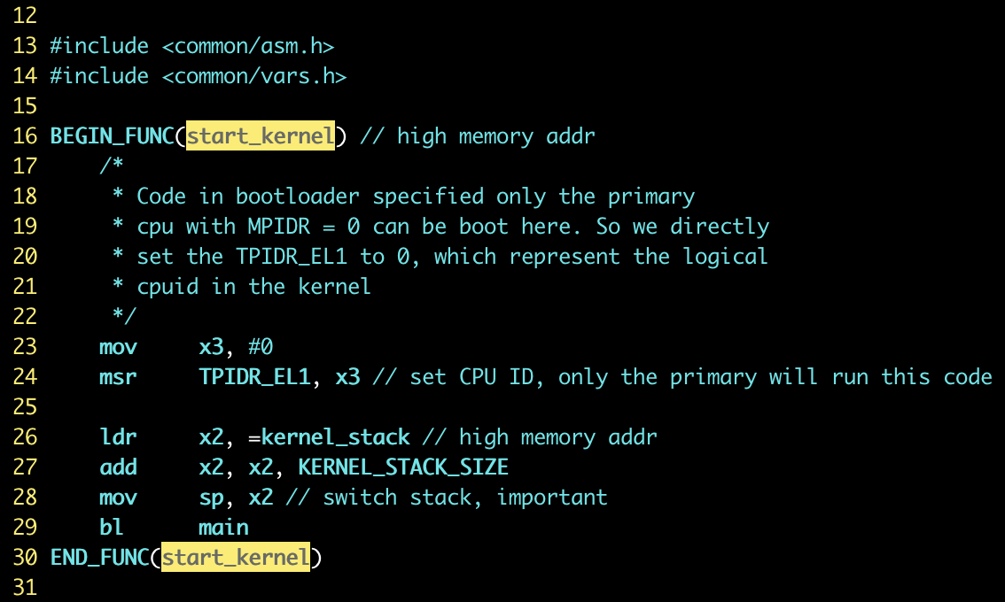
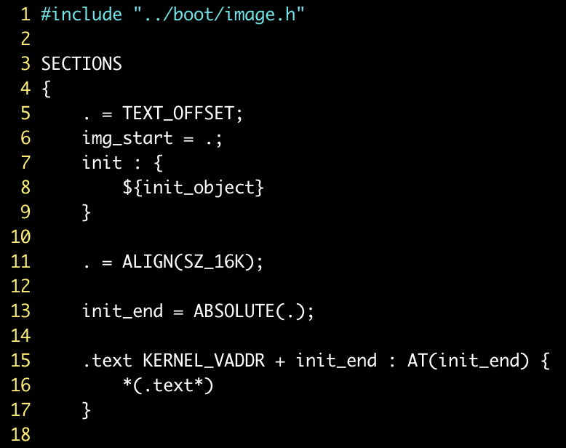
从 /boot 到 /kernel
kernel/head.S
scripts/linker-aarch64.lds.in
换栈：高地址区域
start_kernel位于高地址段：0xffffff0000000000 + init_end
问：start_kernel在物理内存中实际上紧邻着init（低地址），为什么可以跳到高地址段执行它？

Slide 29
页表初始化

Slide 30
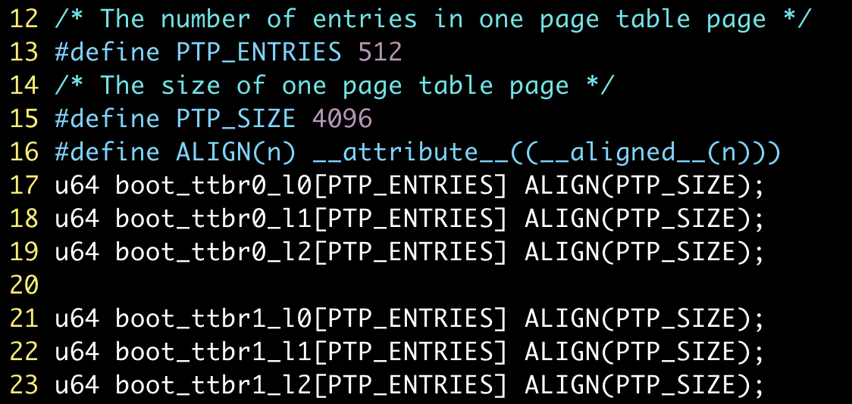
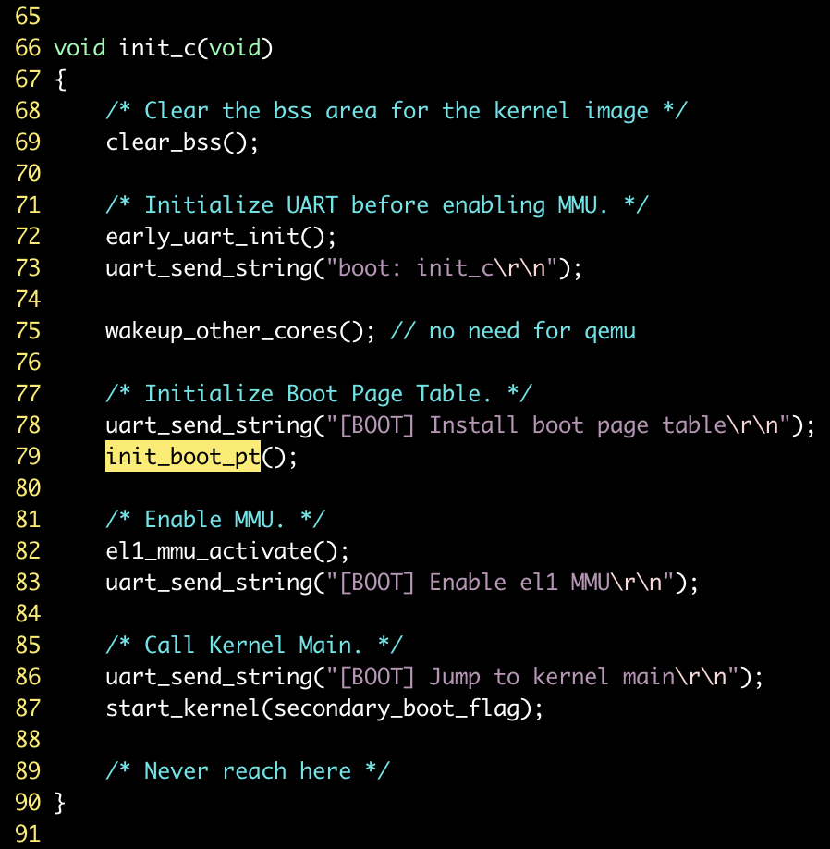
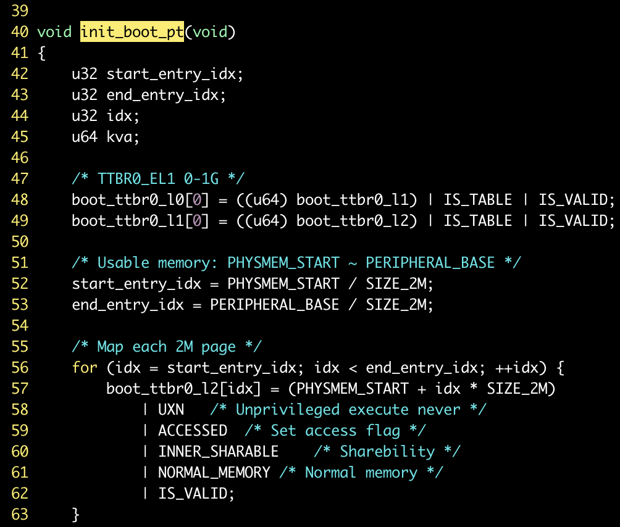
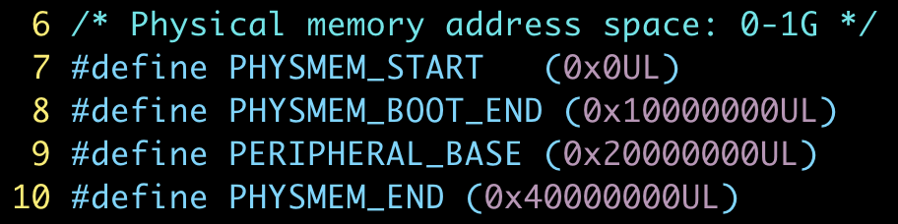
回到 boot/init_c：页表初始化
为什么是2M？
设置TTBR0页表（低地址使用）
boot/raspi3/init/mmu.c

Slide 31
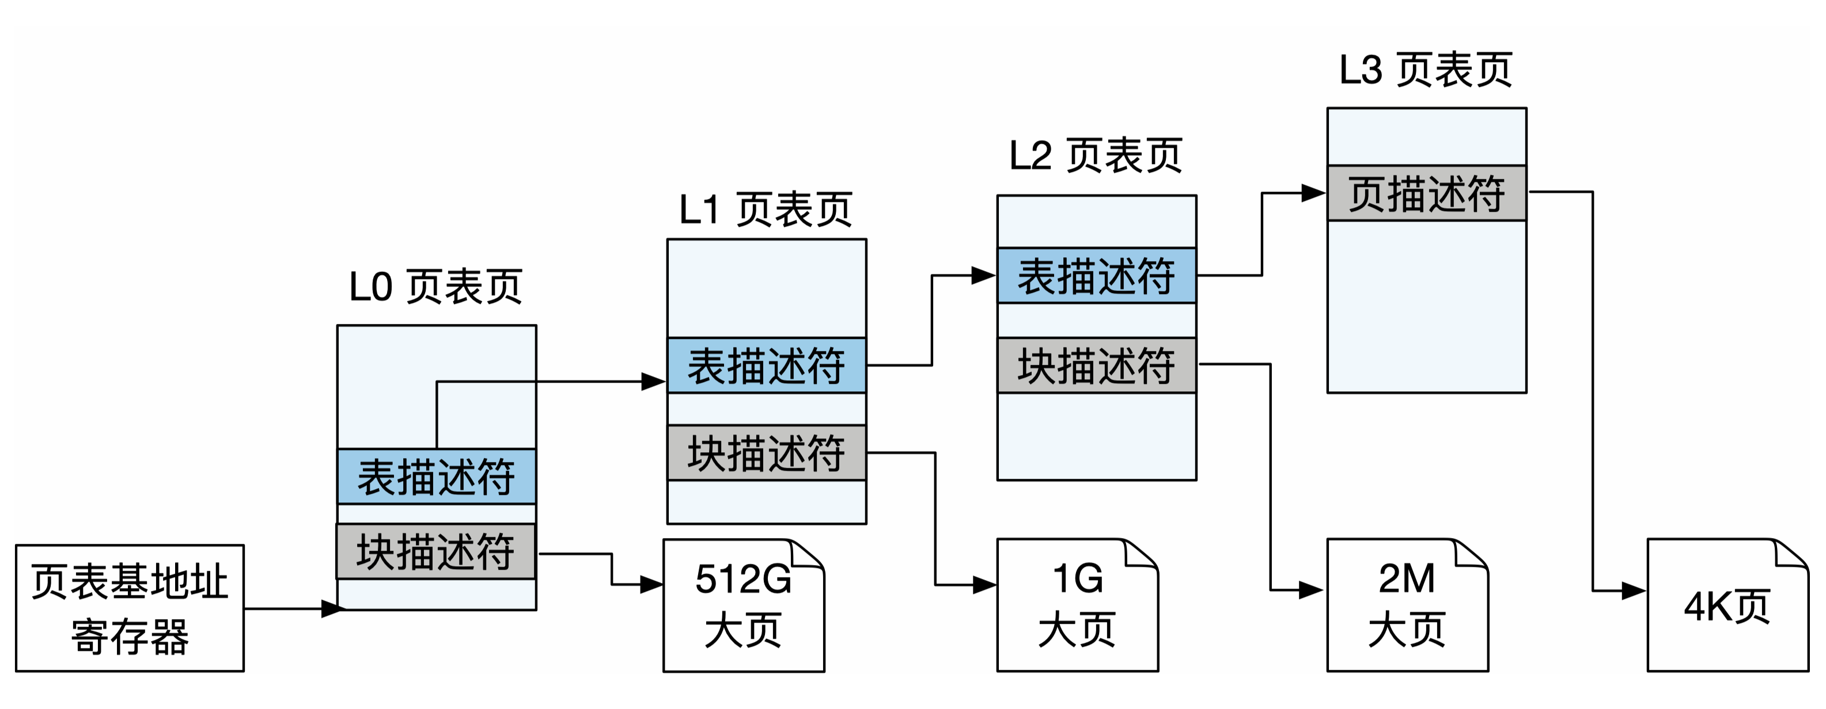
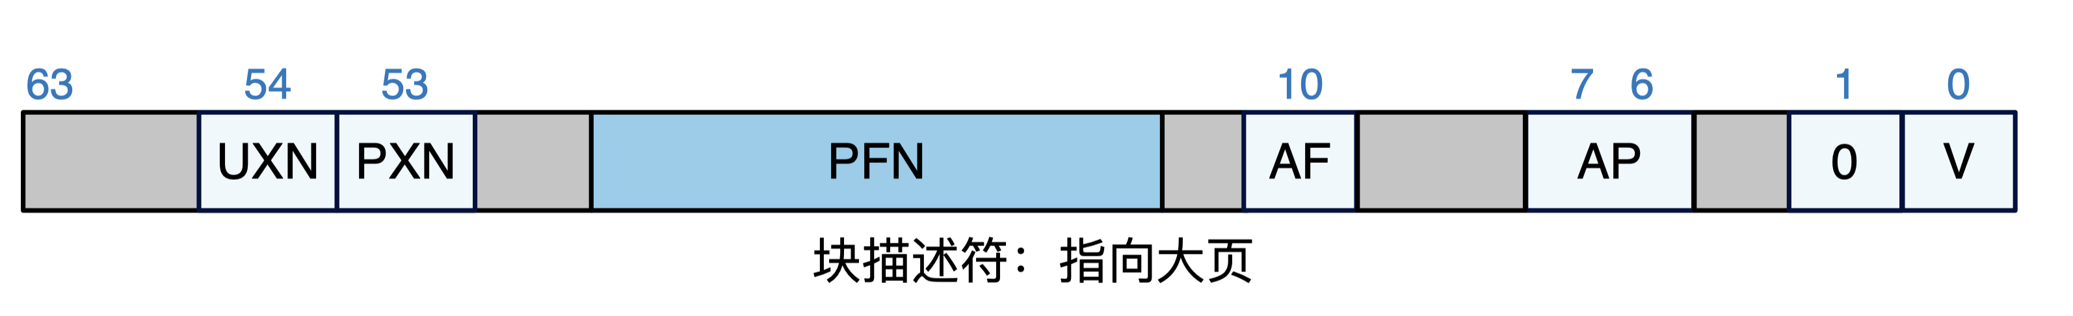
2M大页与L2页表项

Slide 32
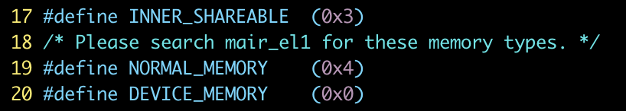
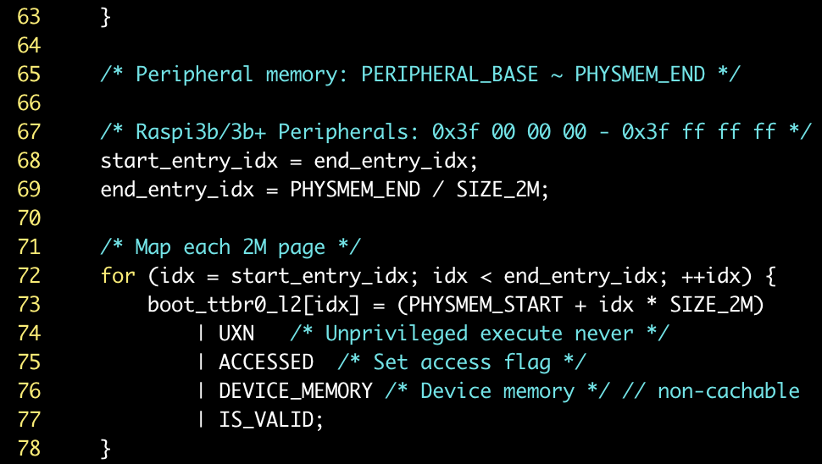
回到 init_c：页表初始化
映射完内存地址（左）后，映射设备地址（右）
问：设备内存与物理内存有什么区别？
问：为什么要设置为 non-cachable？

Slide 33
树莓派3b+
4G
设备地址 （type: device memory)
1G
0x3f000000
物理内存
（type: normal memory）
0

Slide 34
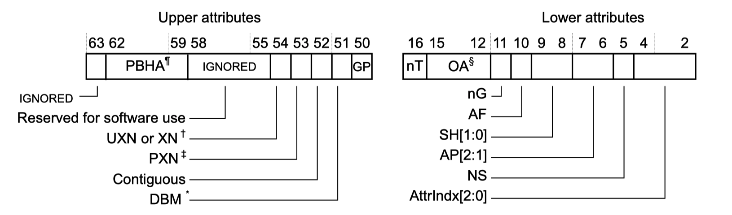
Level 3 页表项
Lower attributes:
SH, bits[9:8] Shareability field
AF, bit[10] Access flag, indicates when a page or section of memory is accessed for the first time since the Access flag in the corresponding translation table descriptor was set to 0.
nG, bit[11] The not global bit.
Figures from ARMv8 manual

Slide 35
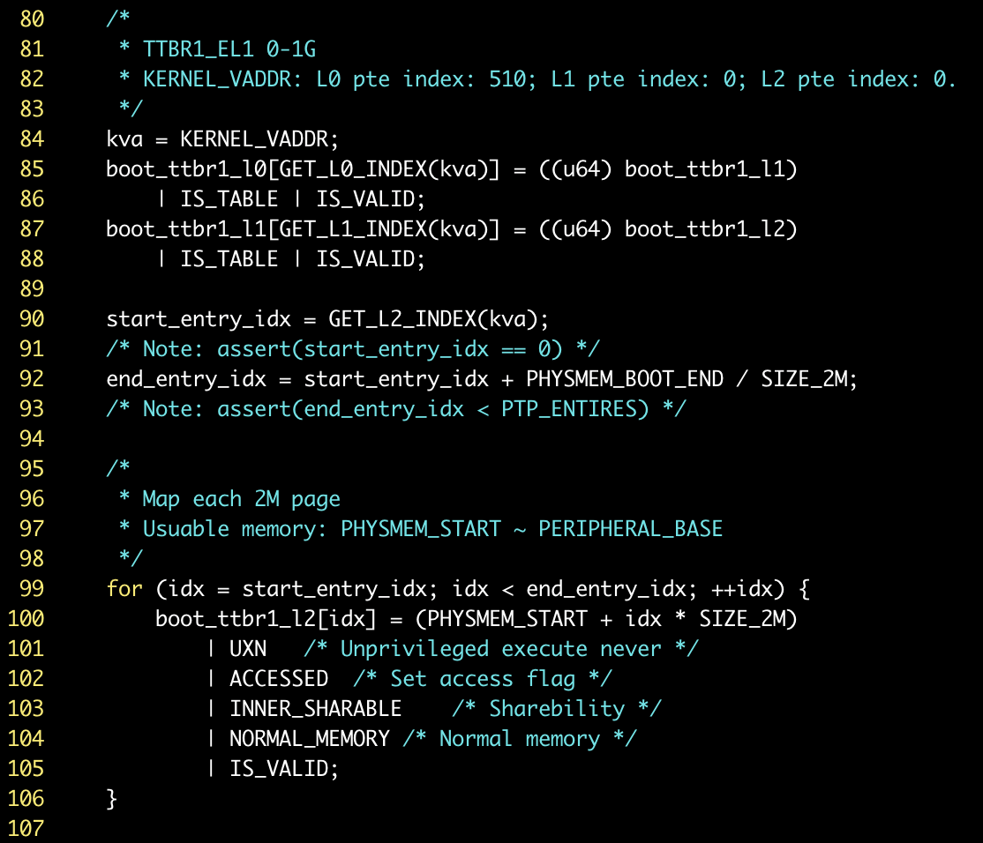
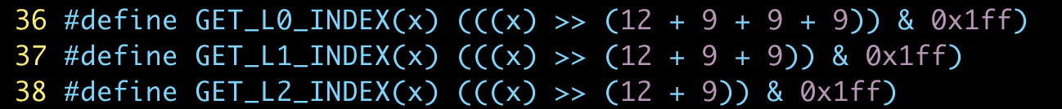
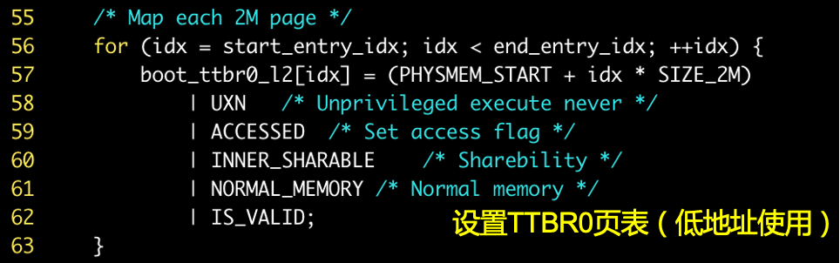
回到 init_c：页表初始化
设置TTBR1页表（高地址使用）
对比设置 TTBR0：
设置的方式相同，虚拟地址范围不同

Slide 36
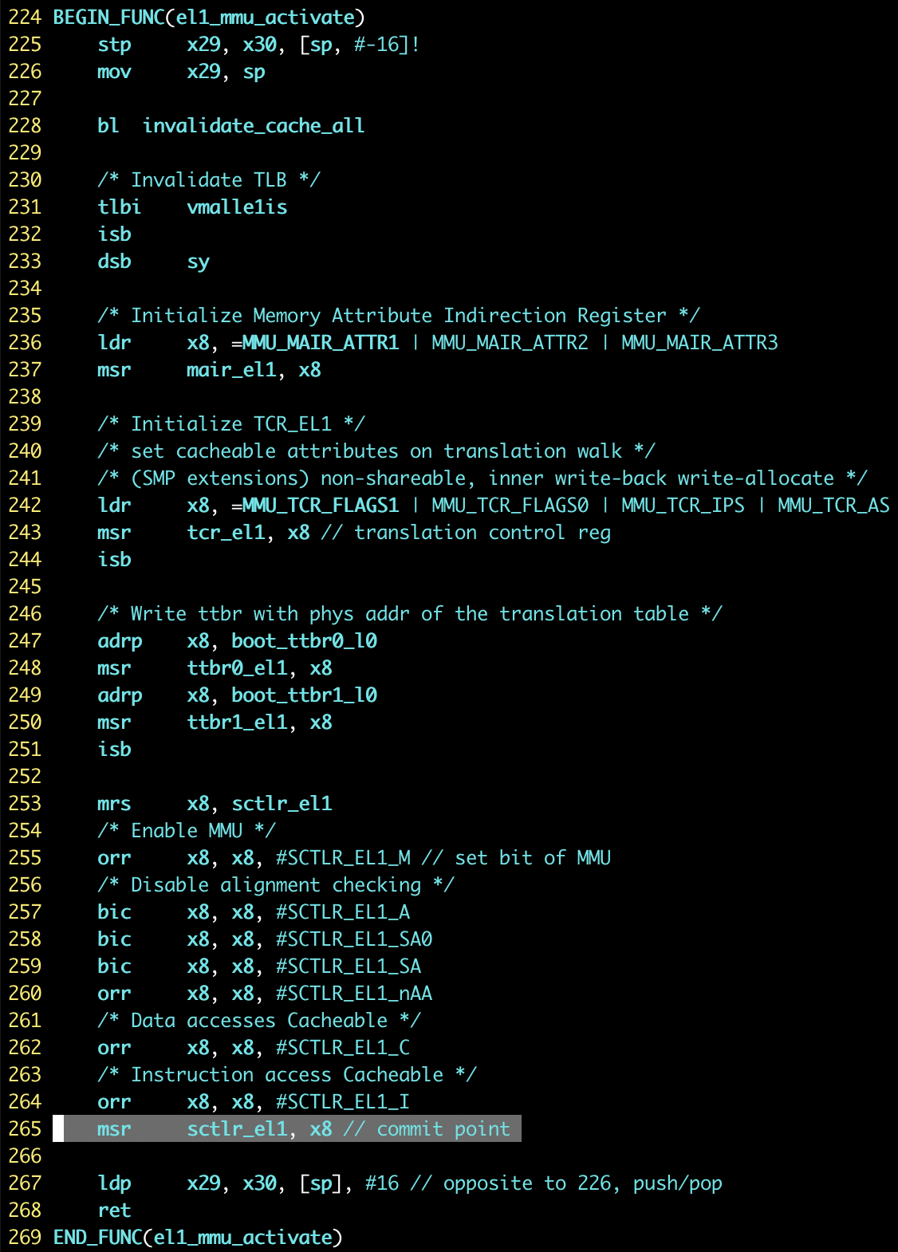
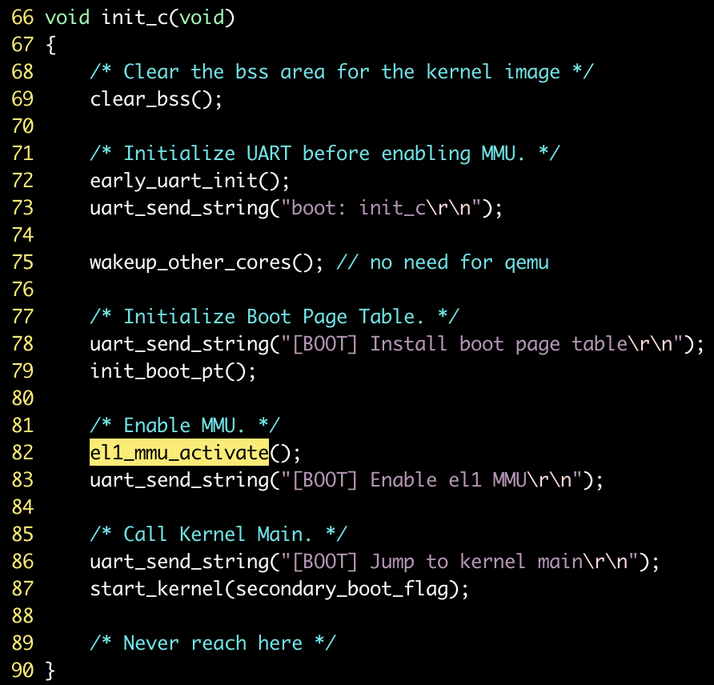
页表设置完，开启翻译
依然是 init_c.c
将页表的物理地址，
写入 TTBR0 和 TTBR1
用汇编写的函数，为什么？
将sctlr_el1寄存器写入x8
设置x8某些bit为1（开关）
将x8写回sctlr_el1寄存器

Slide 37
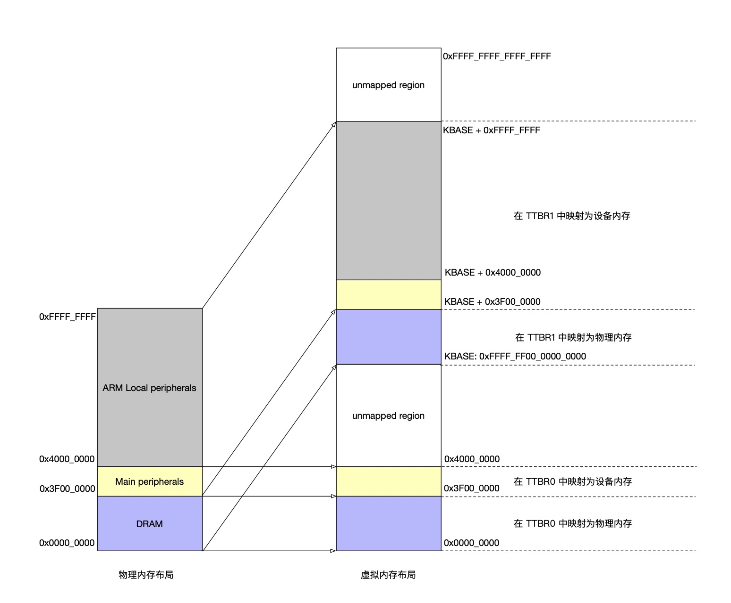
此时的内存布局

Slide 38
开启页表前后
依然是 init_c.c
265时：尚未使用页表
267时：PC等地址已经过MMU翻译
执行267行，为何能顺利执行？
页表不是在低地址区域（0-1G）么？
虚拟地址和物理地址完全相同
回想下页表中的映射（TTBR1）
start_kernel位于高地址段：
0xffffff0000000000 + init_end
从 init_c （低地址范围）跳过去后
高地址范围的地址已经被映射
栈在 start_kernel 已经换成了高地址

Slide 39
异常向量表初始化

Slide 40
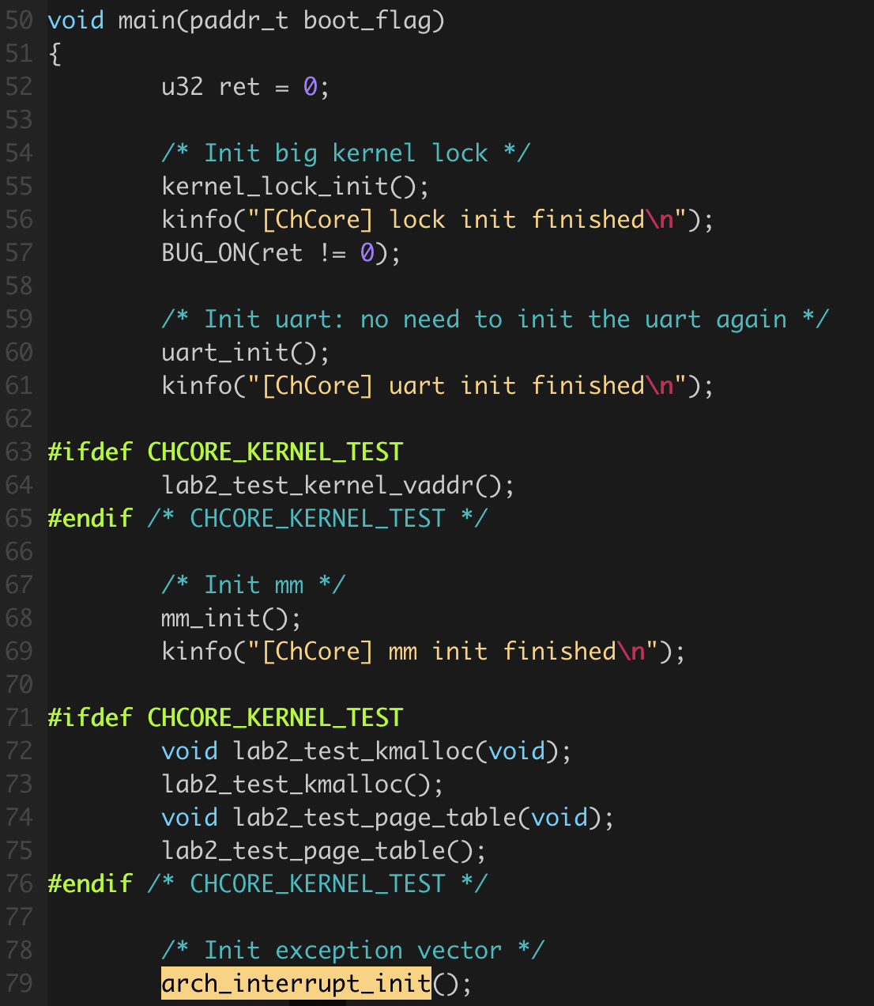
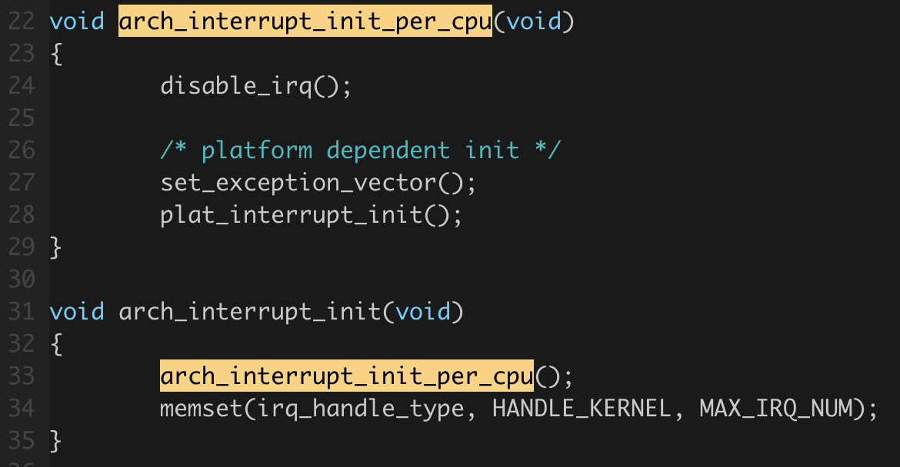
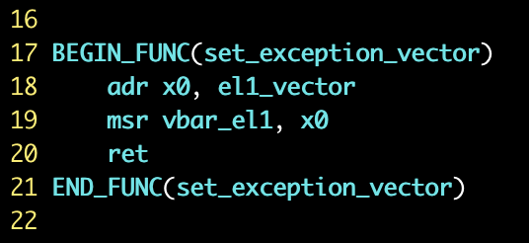
异常向量表初始化（kernel/main.c）
el1_vector（异常向量表）
回顾：异常向量表基地址寄存器

Slide 41
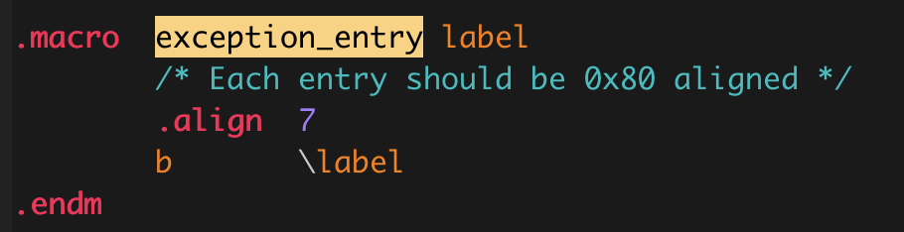
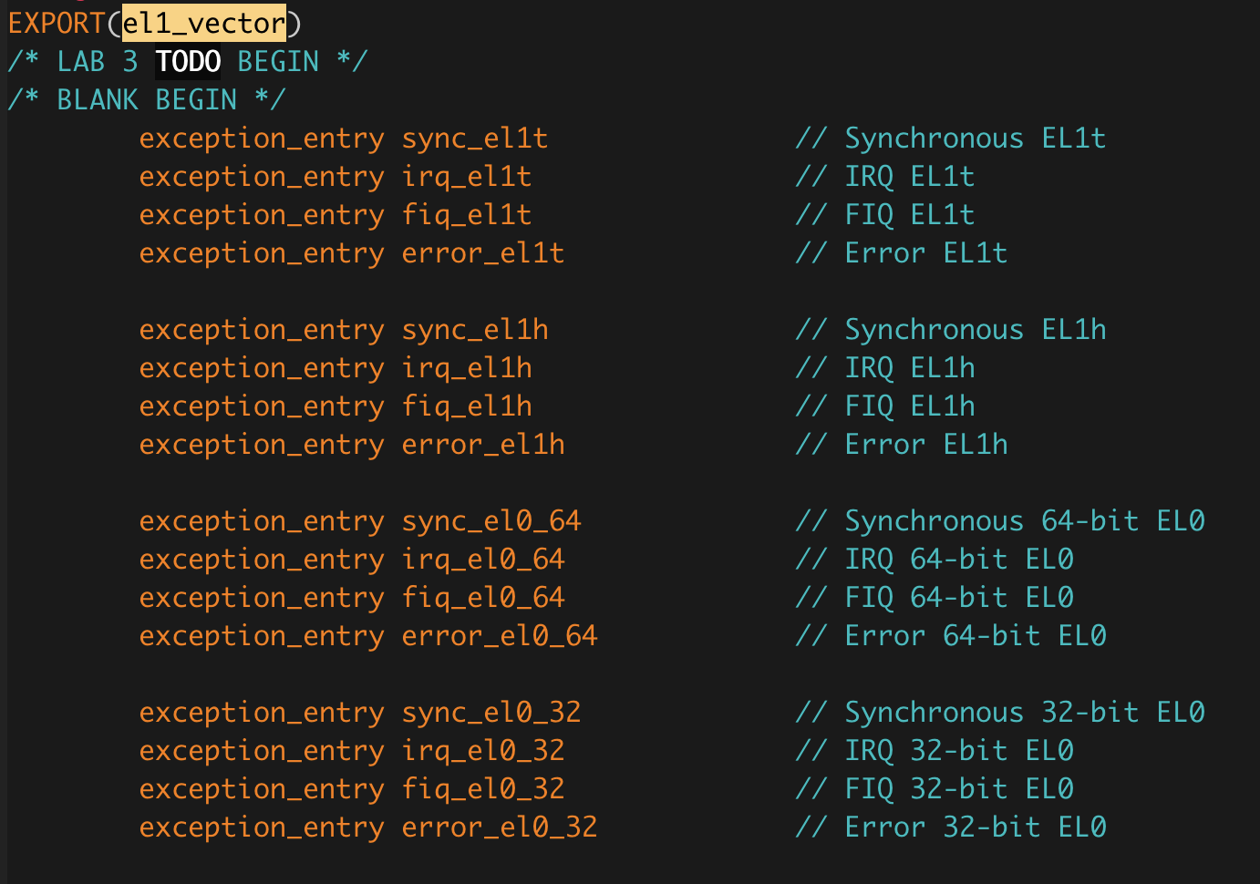
异常向量表
Notes:
el1_vector（异常向量表）
每一项大小有限（128字节、32条指令）

Slide 42
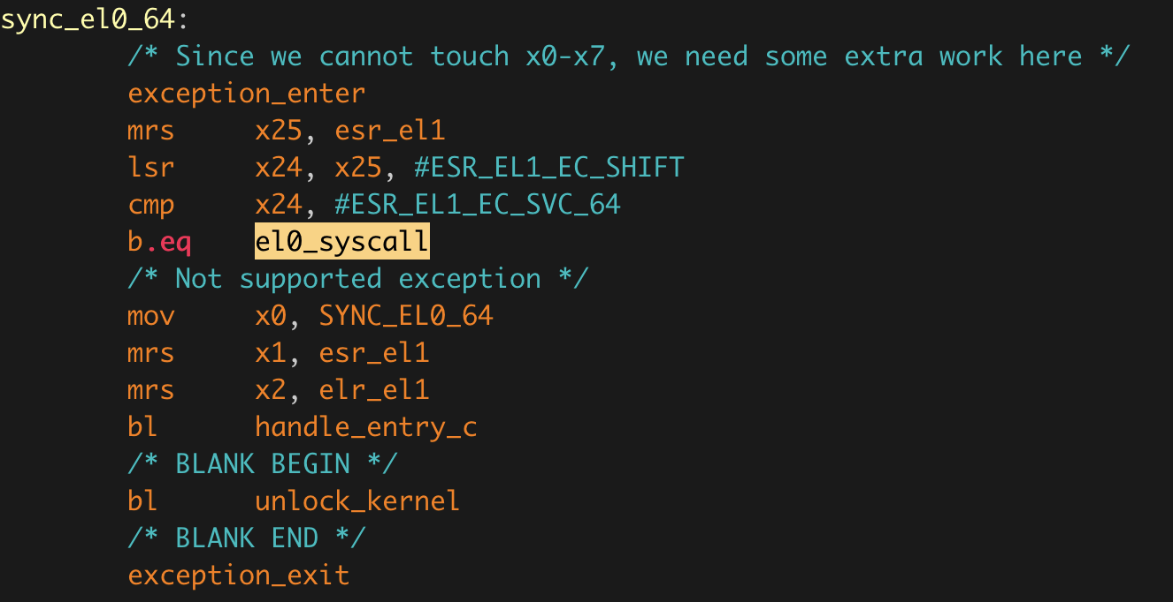
异常处理函数示例
Notes:
以一个为例讲解，不然lab答案都给出来了

Slide 43
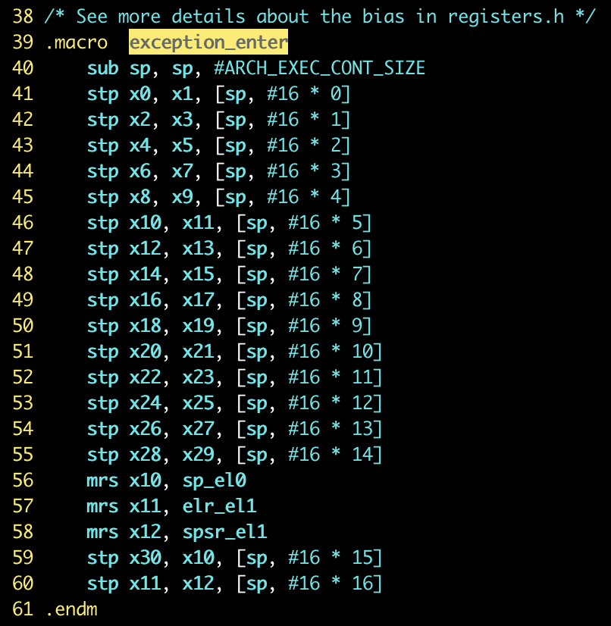
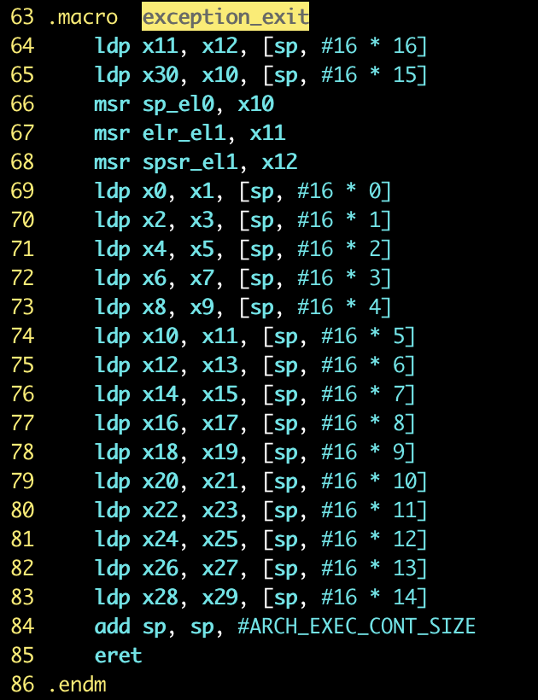
上下文保存与恢复

Slide 44
系统调用
回顾：异常症状寄存器
Notes:
SVC指令会触发SYNC_EL0_64异常。ESR寄存器判断

Slide 45
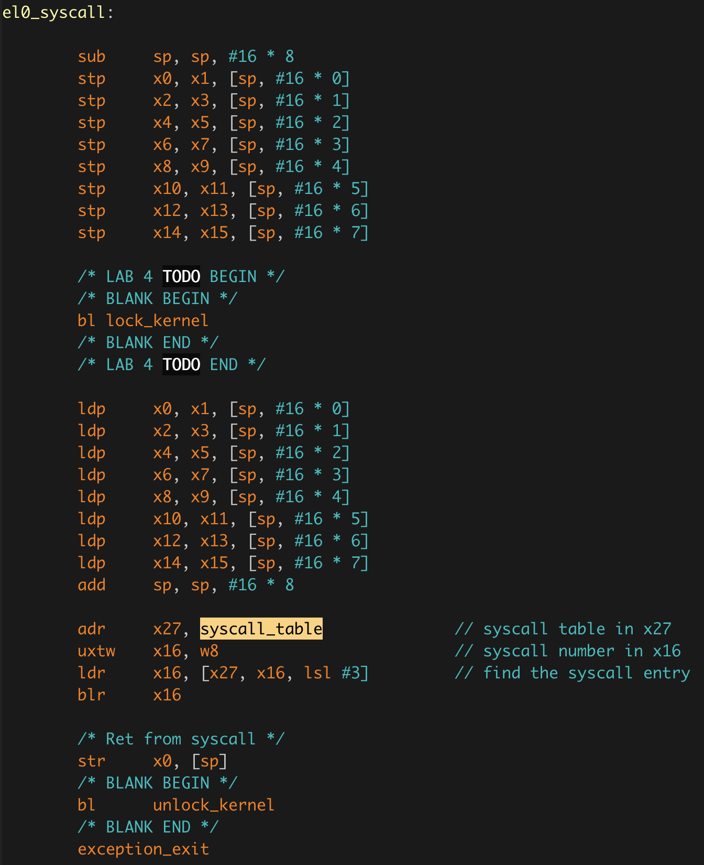
系统调用
因简化lab而添加的代码
Notes:
SVC指令会触发SYNC_EL0_64异常。ESR寄存器判断

Slide 46
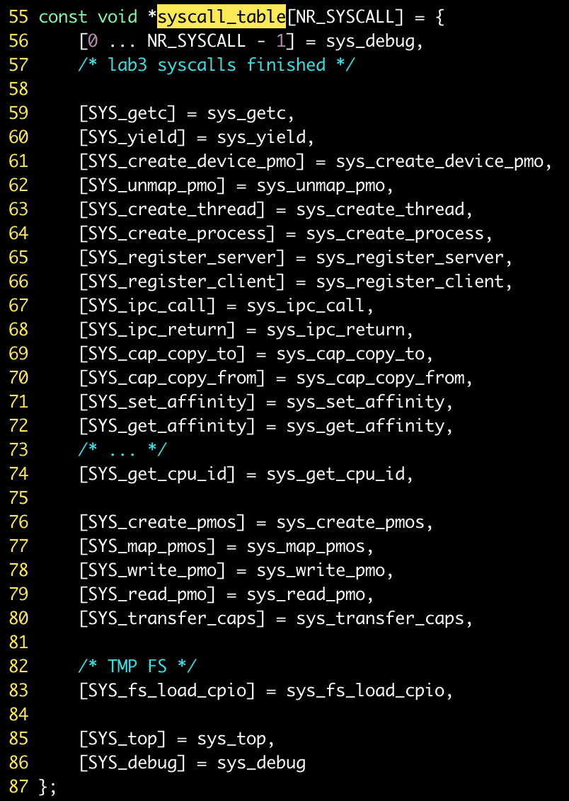
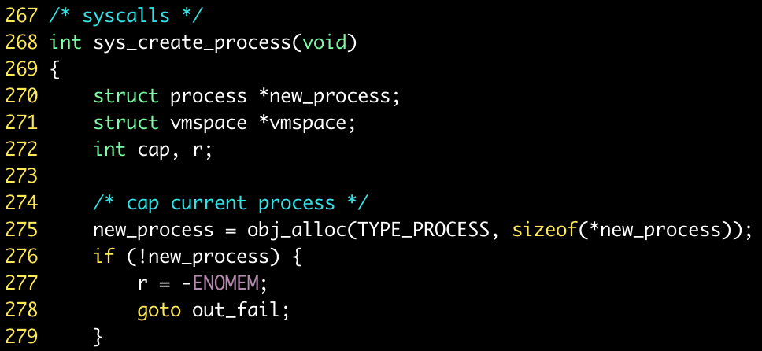

Slide 47
小结：从Lab看系统初始化
设置CPU异常级别为EL1
设置初始化时的简单页表，并开启虚拟内存机制
TTBR0_EL1: 虚拟地址 = 物理地址
TTBR1_EL1: 虚拟地址 = 物理地址 + OFFSET
设置异常向量表
每个异常向量表项跳转到对应的异常处理函数
处理异常前保存进程上下文、返回进程前恢复其上下文
Notes:
包含了lab1-lab3的部分内容

Slide 48
内核启动前：BIOS的作用

Slide 49
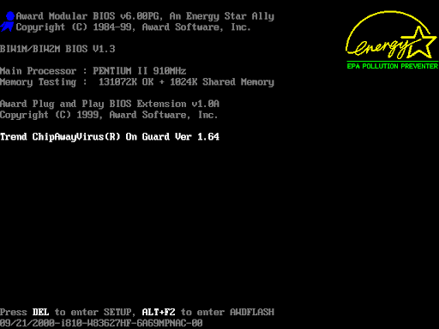
从计算机上电到内核开始运行
上电后，开始执行BIOS ROM中的代码
自检（POST: Power-On Self Test）
找到第一个可启动设备（如第一块磁盘）
将可启动设备的第一个块（512字节，即MBR）加载到内存0x7c00中
跳转到bootloader的内存地址（物理地址0x7c00）并继续执行
bootloader开始执行
将内核的二进制文件从启动设备加载到内存中
若内核文件是压缩包，则对其进行解压
跳转到（解压后的）内核加载地址（物理地址）并继续执行
内核代码开始执行

Slide 50
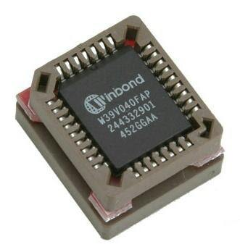
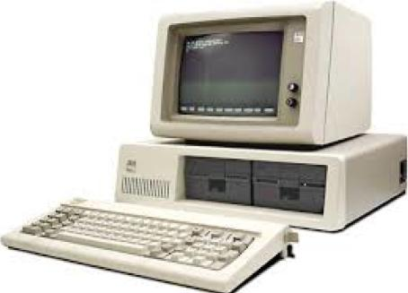
BIOS (Basic Input/Output System)
什么是BIOS？
1981年8月，IBM生产了第一台个人电脑PC 5150，引入BIOS
BIOS通常保存在主板的只读内存（ROM）中
ROM仅仅是存储，没有执行能力
CPU负责执行BIOS
x86 CPU在reset后，PC固定指向0xFFFF0
0xFFFF0这个地址，就是BIOS的物理地址
在许多嵌入式设备中并没有BIOS
如：许多嵌入式ARM设备（但ARM服务器有BIOS）
原因：设备简单 & 减少成本
x86的16位实模式

Slide 51
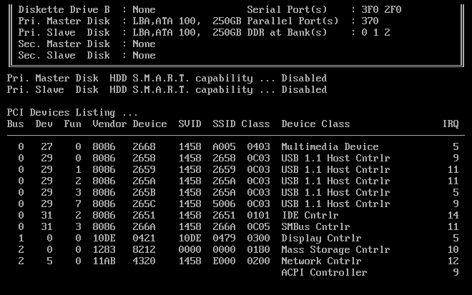
上电自检（POST）
BIOS程序首先检查，计算机硬件能否满足运行的基本条件，这叫做"硬件自检"（Power-On Self-Test），缩写为POST。
如果硬件出现问题，主板会发出不同含义的蜂鸣，启动中止。如果没有问题，屏幕就会显示出CPU、内存、硬盘等信息。

Slide 52

MBR（Master Boot Record）
MBR：主引导记录
磁盘的0柱面0磁头0扇区称为主引导扇区
三部分组成
主引导程序（boot loader）
硬盘分区表DPT（disk partition table）
硬盘有效标志（0x55AA）

Slide 53

Linux Grub
1、Grub引导分为三个阶段
通常大家认为是两个阶段这里给大家分享一下linux启动中1.5阶段
stage1：stage1阶段是直接被写入MBR中的（也就是大家说的bootloader）
stage1.5：存放在磁盘mbr之后的扇区中，让stage1中bootloader能识别stage2所在的分区的文件系统；
stage2：磁盘分区（/boot/grub/stage2）删除时候系统无法启动。
注意：根据stage2阶段文件定义内容找grub.conf文件然后根据这个文件里定义的内容找boot下的内核vmlinuz..与驱动模块initamfs..，至此有bootloader到grub加载内核文件与模块系统引导启动。

Slide 54
BIOS与生态
IBM为了兼容PC而设计了BIOS
主板必须兼容不同配件（CPU、内存、网卡、硬盘等）
大部分嵌入式设备并没有BIOS
设备生产商负责所有的适配工作，不用过多考虑兼容性
如：手机屏幕坏了，用户很难自己买一个屏幕更换
可以节约更多成本（省去了额外的ROM）
有没有BIOS，与是x86还是ARM没有直接关系
ARM服务器也有BIOS
想一想：iPhone有没有BIOS？Macbook呢？Macbook M1呢？

Slide 55

EFI / UEFI
Intel提出来EFI取代BIOS interface
EFI（Extensible Firmware Interface）
2005年，Intel再次提出UEFI取代EFI
UEFI（Unified Extensible Firmware Interface）

Slide 56
两种启动的对比
定制化的主板（常见的ARM开发板，通常不再扩展其他设备）
需要初始化具体主板相关硬件如GPIO和内存等
初始化的时候就预先知道有哪些设备
一般由厂商提供的BSP完成
通用的主板（常见如PC，通常需要再插入其他设备）
系统配置情况在开机时候是不知道的
需要探测（Probe）、Training(内存和PCIe)和枚举（PCIe等等即插即用设备）
BIOS/EFI提供了整个主板、包括主板上外插的设备的软件抽象
通过定义的接口把这些信息传递给OS，使OS不改而能够适配到所有机型和硬件

Slide 57

这个问题说明什么？

Slide 58
问题
Q：是不是所有的笔记本都需要BIOS？
Chrome Book就没有用，用了core boot
但core boot原名为LinuxBIOS，所以也算BIOS？

Slide 59
问题
Q：如果一台计算机安装了2个操作系统，如何选择？
Windows会在MBR安装NTLDR
Linux会在MBR安装grub，可以选择Windows或Linux
如果先安装Linux，再安装Windows，会出什么问题？
如何解决这个问题？用USB启动Linux重新安装grub
如果安装了Mac OS，会怎么样？

Slide 60
ARM嵌入式设备启动的特点
通常与设备强相关
厂商提供私有固件（firmware）用于初始化
一般称为BSP： Board Support Package
不同厂商的方案往往相差很大
缺点：对可插拔外设的兼容性
ARM嵌入式设备一般不支持PCIe等外设

Slide 61
总结
x86平台常见组合
BIOS（在ROM）：传统BIOS、EFI/UEFI、coreboot
Bootloader（在磁盘的MBR）：NTLDR、Grub
Linux kernel（在磁盘其他位置）
ARM嵌入式平台常见组合
ROM code（在ROM）：主板厂商私有
Bootloader（在SD卡）：如uboot（非必须）
Linux kernel（在SD卡）

